Slide 1

PHÒNG GIÁO DỤC VÀ ĐÀO TẠO QUẬN LONG BIÊN
TRƯỜNG TIỂU HỌC ÁI MỘ A
Bài giảng điện tử
Môn: Đạo đức – Lớp 2
Bài 13: Giúp đỡ người khuyết tật (tiết 1)

Slide 2
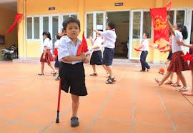
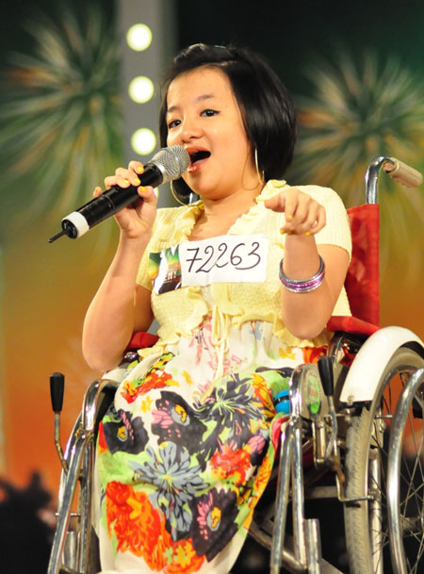
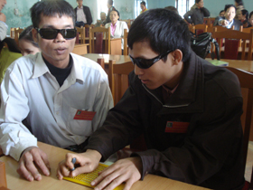
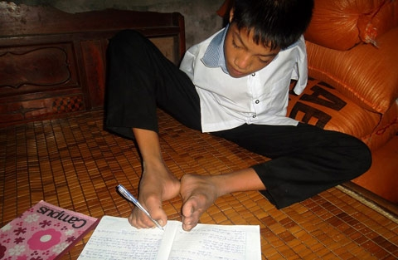

Slide 3

Hoạt động 1

Slide 4
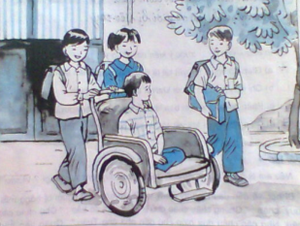
Quan sát tranh – Trả lời câu hỏi
1) Bức tranh vẽ gì ?
2) Việc làm của các bạn nhỏ giúp được gì cho bạn bị khuyết tật ?
3) Nếu có mặt ở đó em sẽ làm gì? Vì sao?

Slide 5
2) Việc làm của các bạn nhỏ giúp được gì cho bạn bị khuyết tật ?
3) Nếu có mặt ở đó em sẽ làm gì?Vì sao?
1) Bức tranh vẽ gì ?

Slide 6
Chúng ta cần giúp đỡ các bạn khuyết tật để các bạn có thể thực hiện quyền được học tập.

Slide 7

Hoạt động 2
Kể những việc nên làm đối với người khuyết tật.

Slide 8
Việc nên làm
Việc không nên làm
Đẩy xe lăn giúp người khuyết tật chân,
Quyên góp giúp nạn nhân bị chất độc màu da cam
- Dẫn người mù qua đường…
- Vui chơi cùng bạn bị câm điếc...
- Mang, xách đồ hộ người bị liệt tay…
- Trêu chọc, bắt chước, chế giễu người khuyết tật.
- Xa lánh người khuyết tật.
- Hét to vào tai người khiếm thính.
- Thấy người khuyết tật gặp khó khăn không tìm cách giúp đỡ…

Slide 9
Mọi người đều phải hỗ trợ, giúp đỡ, đối xử bình đẳng với người khuyết tật.

Slide 10
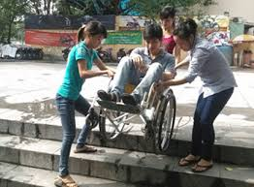
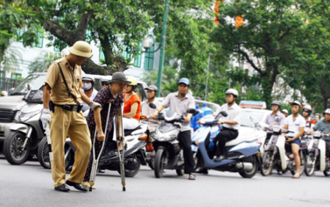
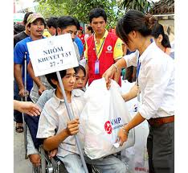
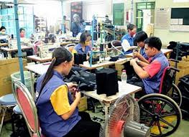

Slide 11
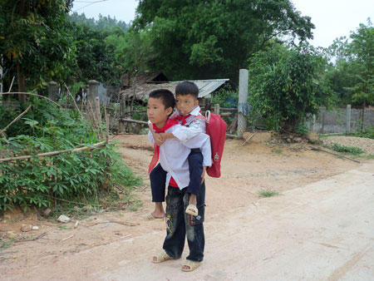
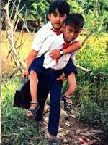
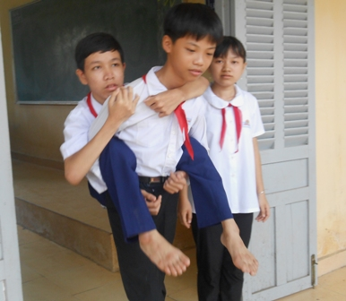
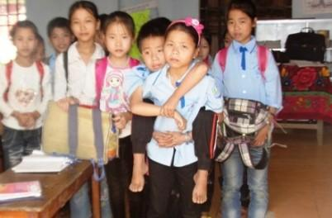

Slide 12
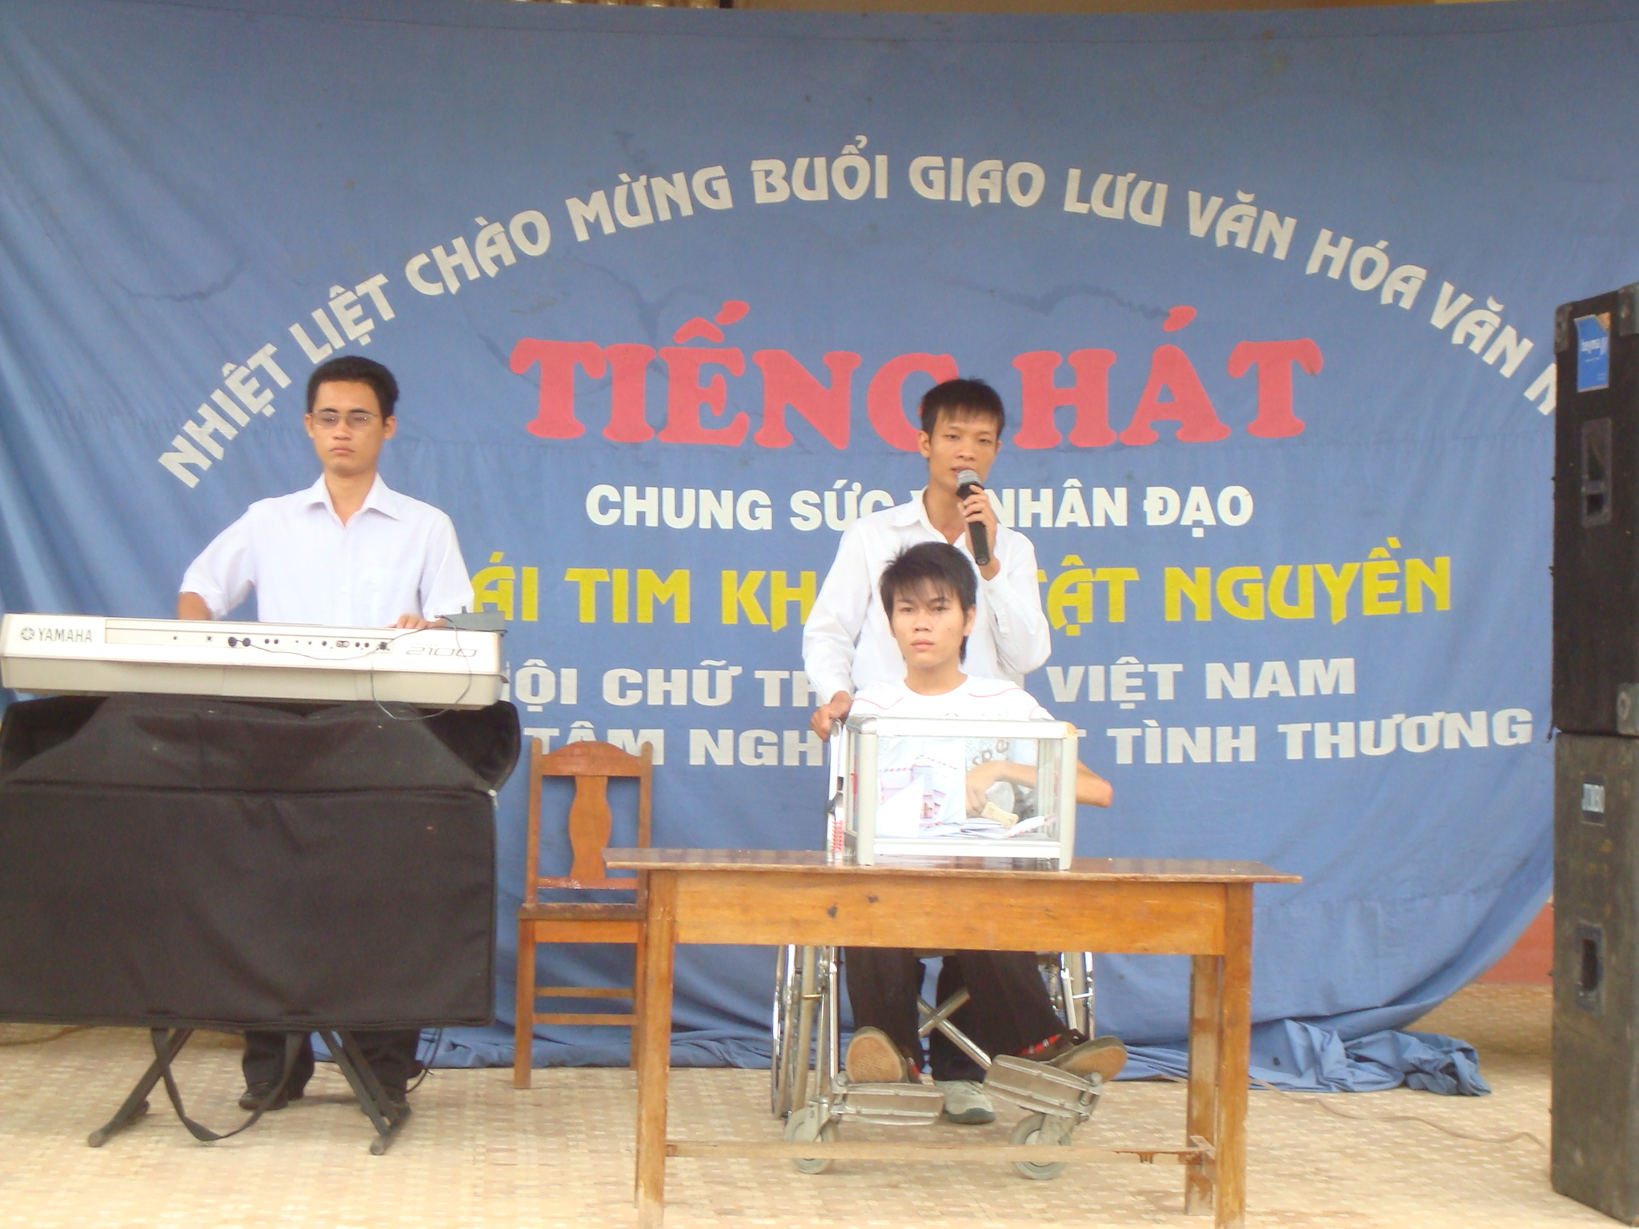
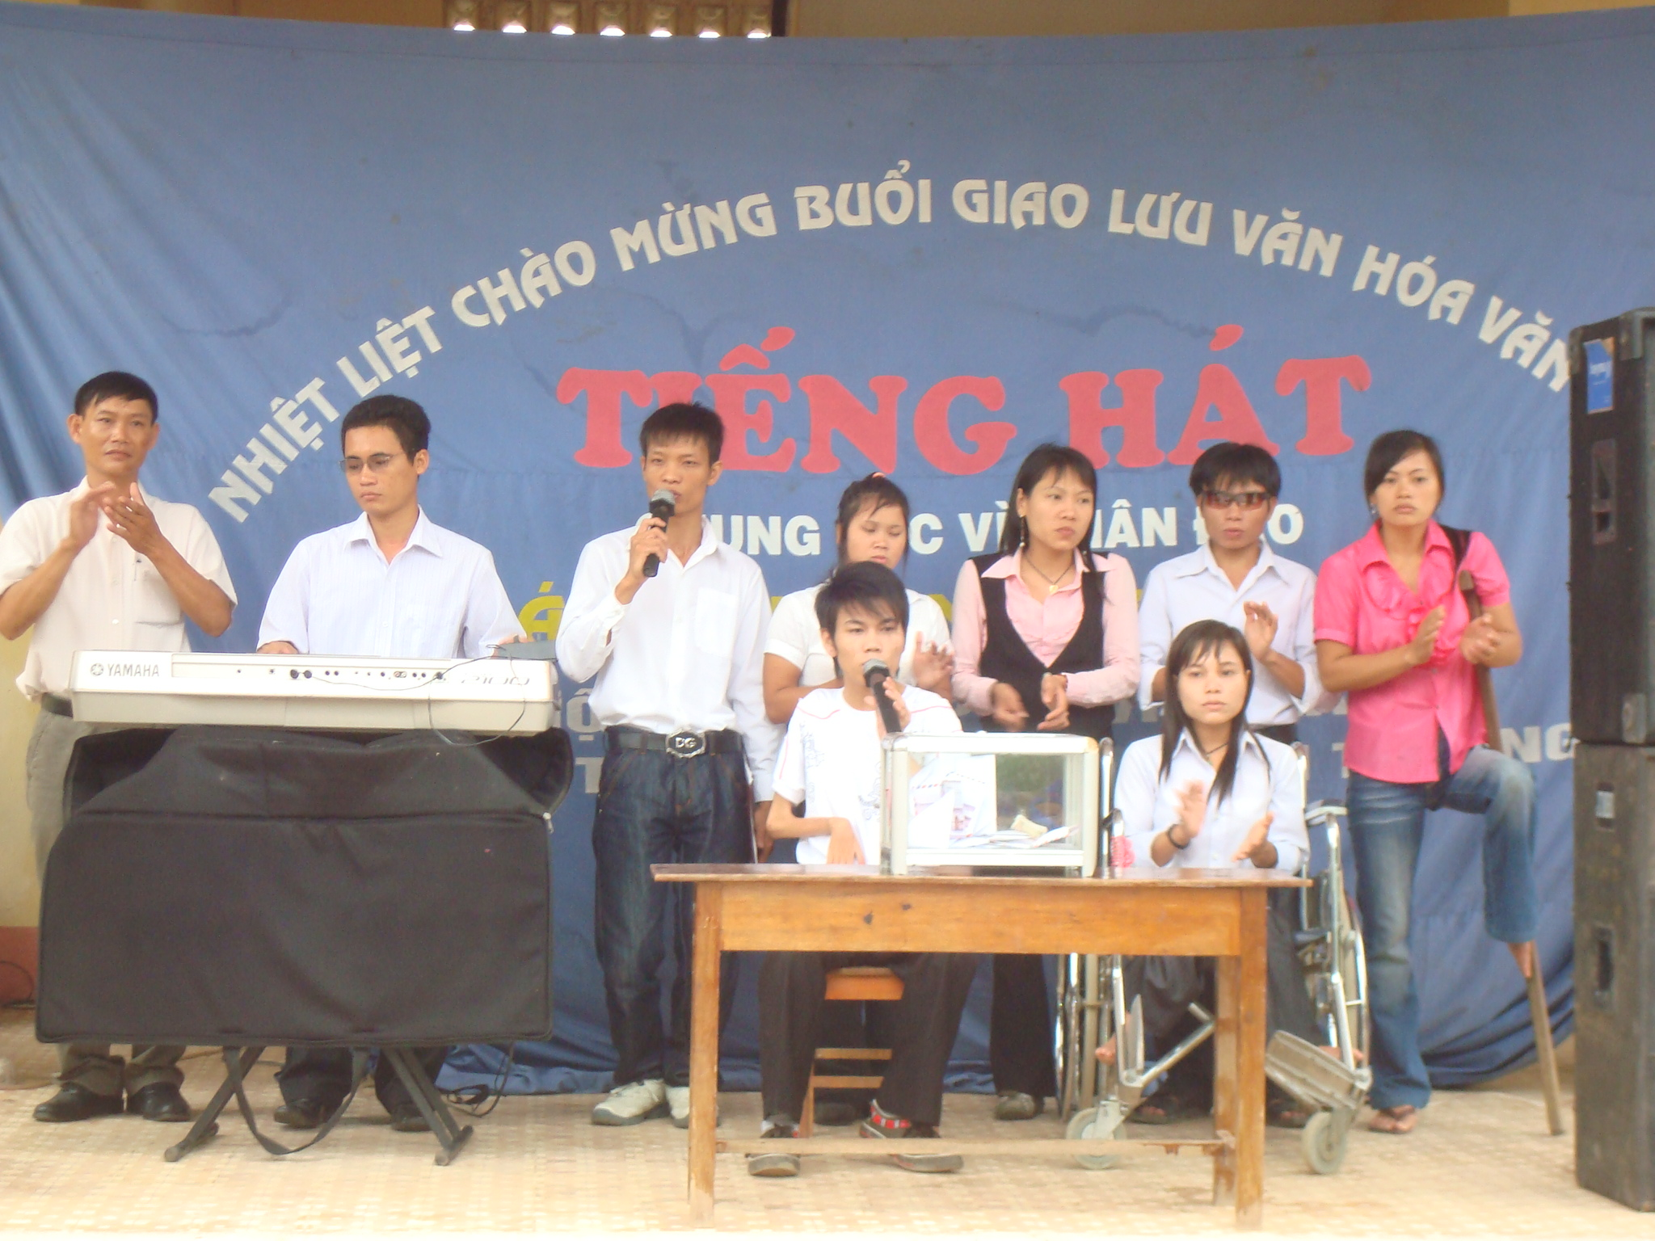

Slide 13
Hoạt động 3
Bày tỏ ý kiến
a. Giúp đỡ người khuyết tật là việc mọi người nên làm.
b. Chỉ cần giúp đỡ người khuyết tật là thương binh.
c. Phân biệt đối xử với bạn bị khuyết tật là vi phạm quyền trẻ em.
d. Giúp đỡ người khuyết tật là góp phần làm bớt đi những khó khăn, thiệt thòi của họ.

Slide 14
Chúng ta cần giúp đỡ người khuyết tật vì họ là những người thiệt thòi trong cuộc sống. Không nên xa lánh, thờ ơ, chế giễu người khuyết tật.

Slide 15
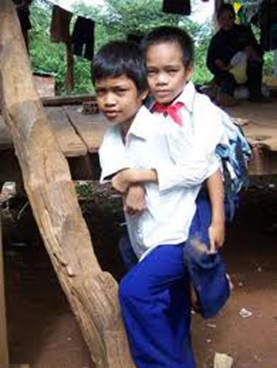
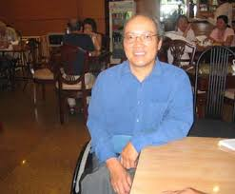
10 năm cõng bạn đi học
Tiến sĩ Huỳnh Phước Đương

Slide 16

Trò chơi
RUNG CHUÔNG VÀNG

Slide 17


0:02
0:04
0:05
0:08
0:01
0:07
0:03
0:00
0:06
0:09
0:10
Em hãy chọn câu em cho là đúng:
A. Không cần giúp đỡ người bị tật.
B.Chỉ cần giúp khi mình thích.
C.Quan tâm, chia sẻ với người bị
khuyết tật.

Slide 18
0:02
0:04
0:05
0:08
0:01
0:07
0:03
0:00
0:06
0:09
Em hãy chọn câu em cho là đúng:
0:10
A.Vui chơi cùng bạn bị khuyết tật.
B. Giúp bạn cùng học tập.
C.Quyên góp ủng hộ người bị chất độc da
cam.
D.Cả ba ý trên.
D.Cả ba ý trên.

Slide 19
Dặn dò:
+ Sưu tầm tranh ảnh, những câu chuyện về giúp đỡ người khuyết tật
+ Xem trước bài cho tiết sau: “Giúp đỡ người khuyết tật (tiết 2)”.

